Slide 1









THIS IS
B.A.A.M 양갱
Team | 분류예측 2팀
18기 신인수 19기 이동주 19기 이지운

Slide 2

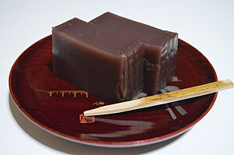

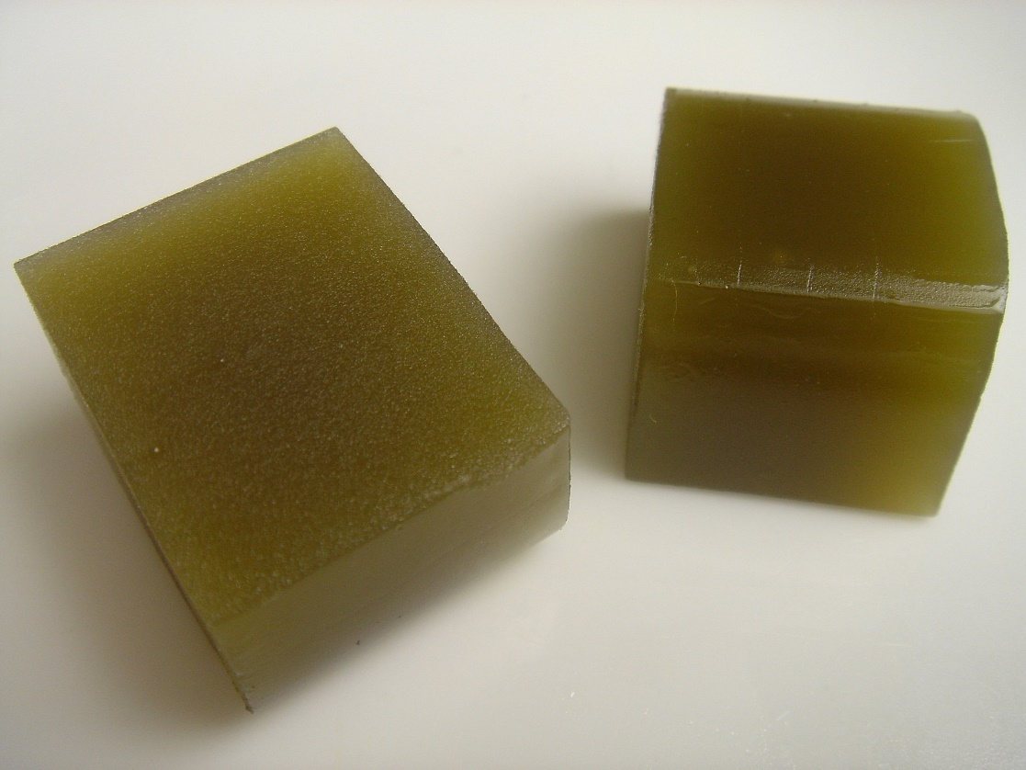

00. 우리는 무슨 팀인가?
세상에는 다양한 종류의 양갱이 있다
Notes:
여기서 왜 PDB 선정했는지?

Slide 3

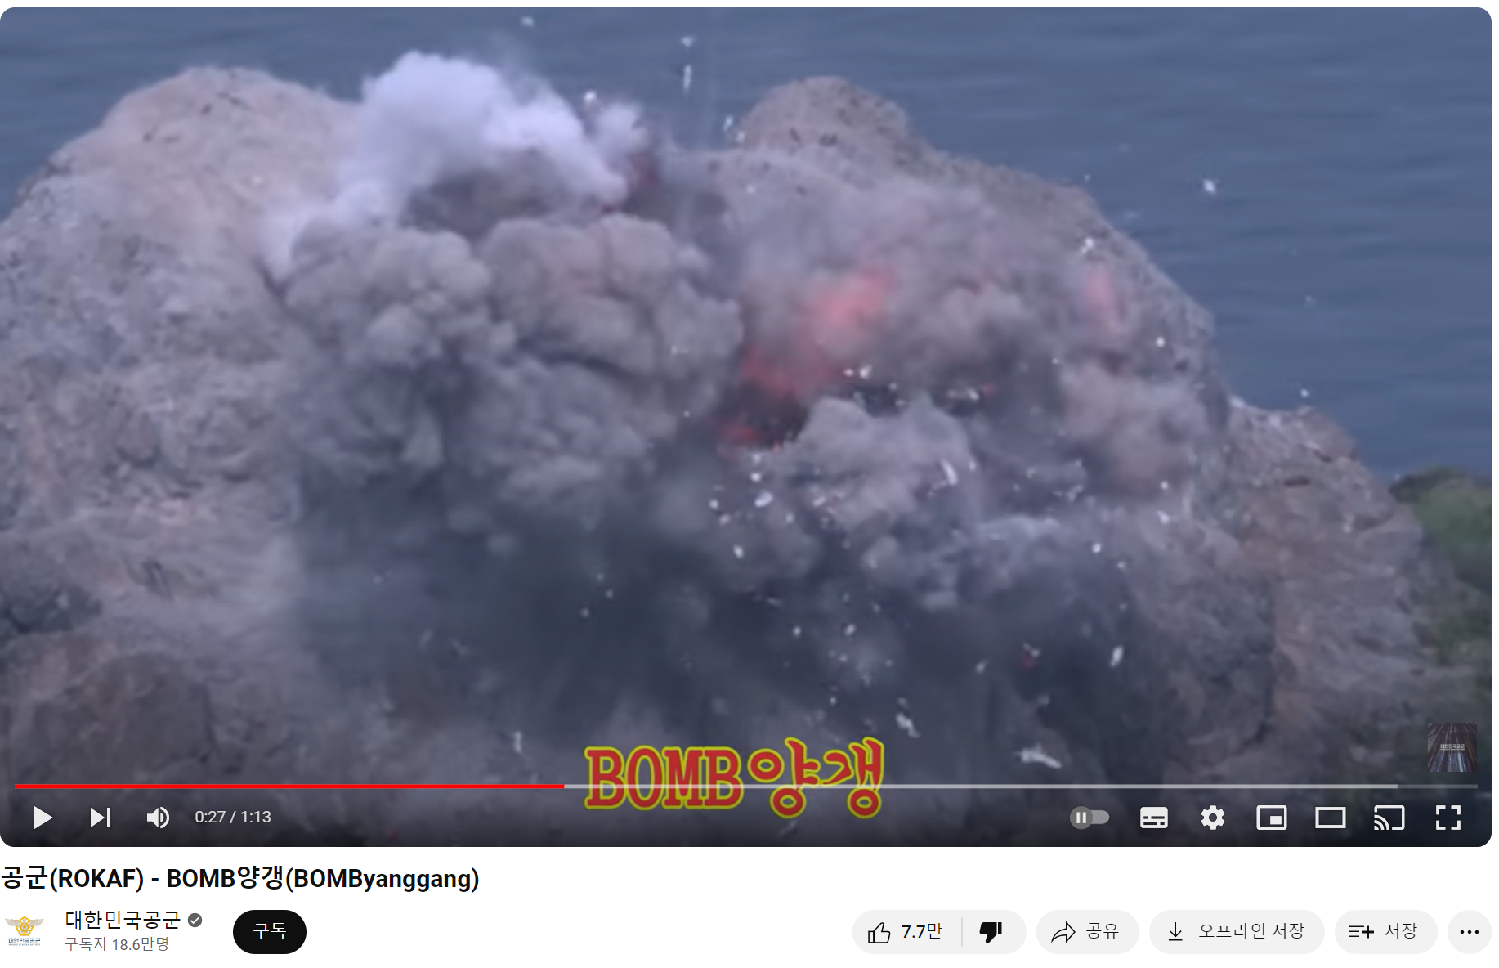
00. 우리는 무슨 팀인가?
비비, <밤양갱>
공군, <Bomb양갱>
Notes:
여기서 왜 PDB 선정했는지?

Slide 4


10년 전
<캡틴 아메리카>
<설국열차>
Notes:
여기서 왜 PDB 선정했는지?

Slide 5

설국열차의 주식은 단백질 블록이다
Notes:
여기서 왜 PDB 선정했는지?

Slide 6
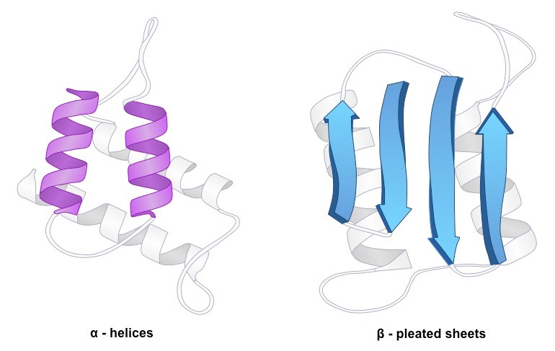
<α-helix>
<β-sheet>
단백질 2차구조는 크게 α-helix와 β-sheet으로 구분
Notes:
여기서 왜 PDB 선정했는지?

Slide 7
Beta
Alpha
Amino acid
Model
Notes:
여기서 왜 PDB 선정했는지?

Slide 8




CONTENTS
01
02
03
04
주제 선정
DATA
ENTER TEXT
ENTER TEXT
Motivation
단백질 구조예측이란?
주제 탐색
자세한 내용을 입력하세요/
나눔스퀘어_ac Bold
자세한 내용을 입력하세요/
나눔스퀘어_ac Bold
자세한 내용을 입력하세요/
나눔스퀘어_ac Bold

Slide 9




01. 주제 선정

Slide 10



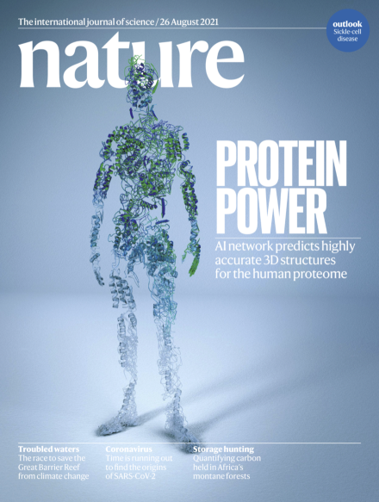



01. Motivation
딥러닝 기반 단백질 구조 예측 기술이 2021 Nature Method ‘올해의 기술’로 선정
Google Deepmind: AlphaFold
워싱턴대, 스탠포드대 등 RoseTTAFold 서울대: 백민경 Prof
서울대: Martin Steinneger
ColabFold

Slide 11
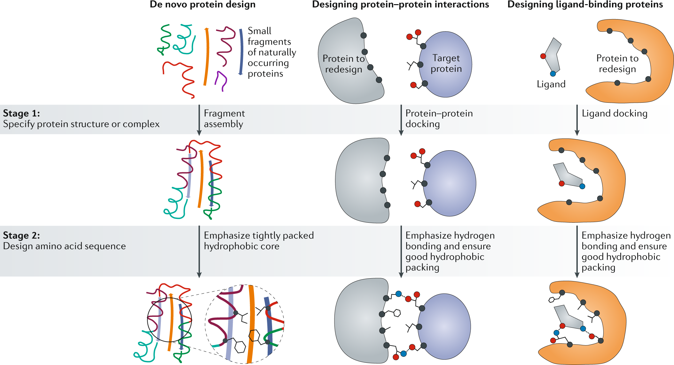
01. 단백질 구조 예측이란?
Protein-ligand interaction (PLI), protein-protein interaction (PPI), contact prediction, fold classification 등 다양 → 한정 필요
Kuhlman, B., & Bradley, P. (2019). Advances in protein structure prediction and design. Nature reviews molecular cell biology, 20(11), 681-697.

Slide 12
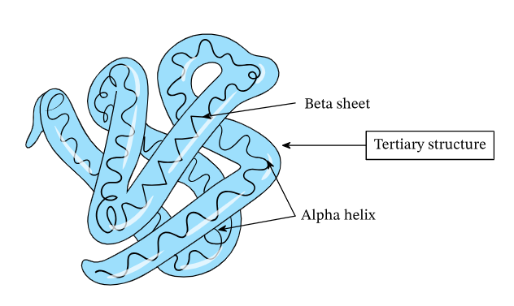
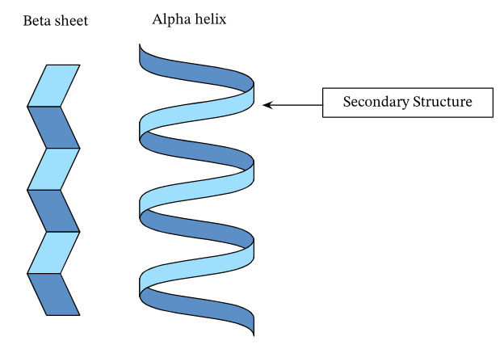
01. 주제 탐색
Tertiary structure
단백질 3차 구조 예측을 위해서는 모든 원자에 대한 좌표가 필요.
Secondary structure
DSSP에 있는 C-a 좌표로
2차 구조 예측

Slide 13
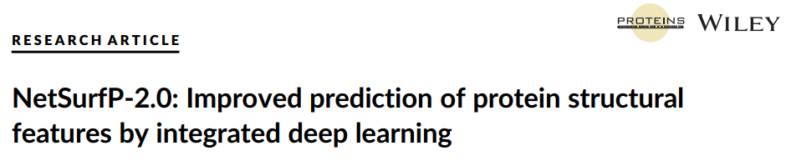
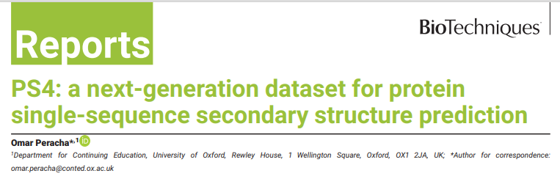
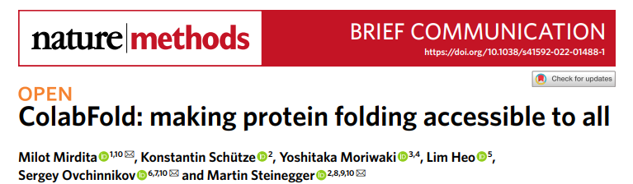
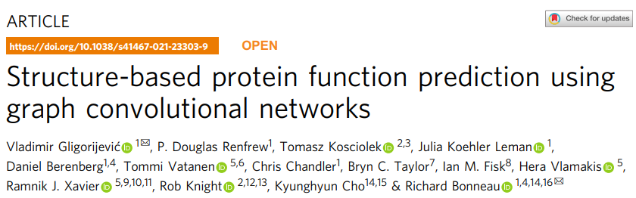
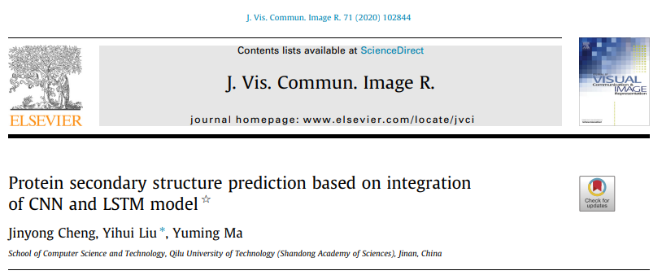
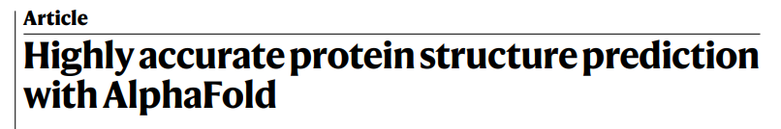
01. 주제 탐색
ColabFold, AlphaFold 등의 선행 연구 논문 리서치
NetSurfP, CNN, LSTM, PS4 등 데이터 구조, 모델에 대한 리서치

Slide 14
02. Data

Slide 15
02. 단백질 구조예측: 기존 과정
Hidden
Markov
Model
FASTA 파일:
아미노산 서열
MSA 파일:
Multiple
Sequence
Alignment
단백질
구조예측
Notes:
여기서 왜 PDB 선정했는지?

Slide 16
02. 전체적인 Workflow
PDB 4글자
Query
DSSP
파일 불러오기
딥러닝 모델
학습
Notes:
여기서 왜 PDB 선정했는지?

Slide 17
02. 데이터 선정
Input data 선정
PDB → 데이터 하나씩 다운받아서 DSSP 돌려 feature extract (216606개로 최다)
PS4 → 18731개. DSSP 돌려 feature extract
Fasta → pytorch로 읽기 힘들다
NetSurfP → 10848개. DSSP 적용되어 있음
Sidechainnet → 디버깅 필요
Notes:
여기서 왜 PDB 선정했는지?

Slide 18
02. 데이터 선정
Test dataset 선정
CASP → 새로운 단백질 데이터. 정확도 산출 방식 모름 → pass,,,,,
Hidden Markov model → MMseqs2로 전달하려 했는데 실패
→ PDB 데이터셋 split하여 진행

Slide 19
02. DSSP 형식
단백질 2차구조를 8가지로 구분
H = α-helix
B = residue in isolated β-bridge
E = extended strand, participates in β ladder
G = 3₁₀-helix
I = π-helix
P = κ-helix (poly-proline II helix)
T = hydrogen-bonded turn
S = bend
DSSP 파일 형식으로 총 216606개의 단백질 보유

Slide 20
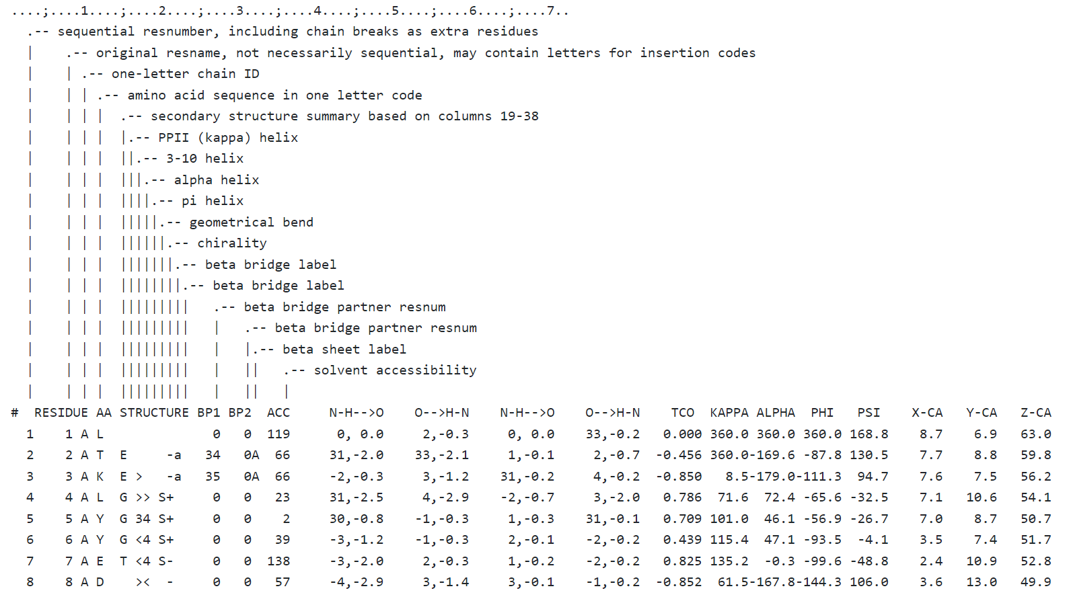
02. DSSP 형식

Slide 21
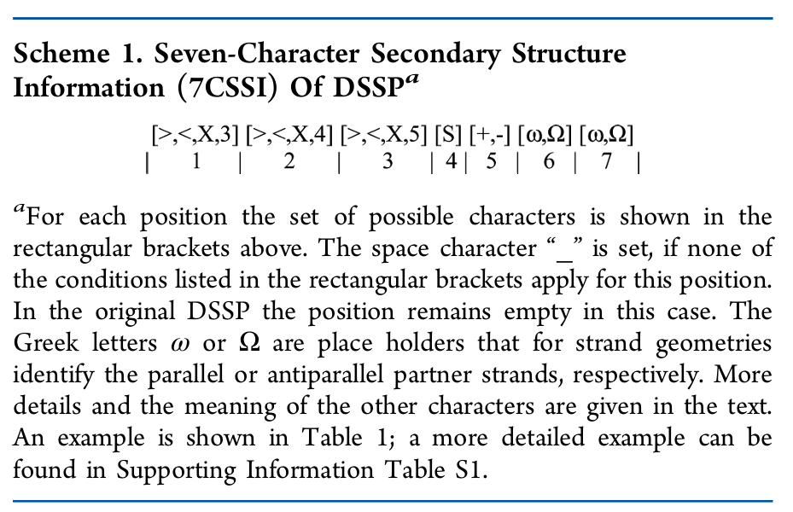
02. DSSP 형식
Structure 열 한 글자씩 one-hot encoding
Zacharias, J., & Knapp, E. W. (2014). Protein secondary structure classification revisited: processing DSSP information with PSSC. Journal of chemical information and modeling, 54(7), 2166-2179.

Slide 22
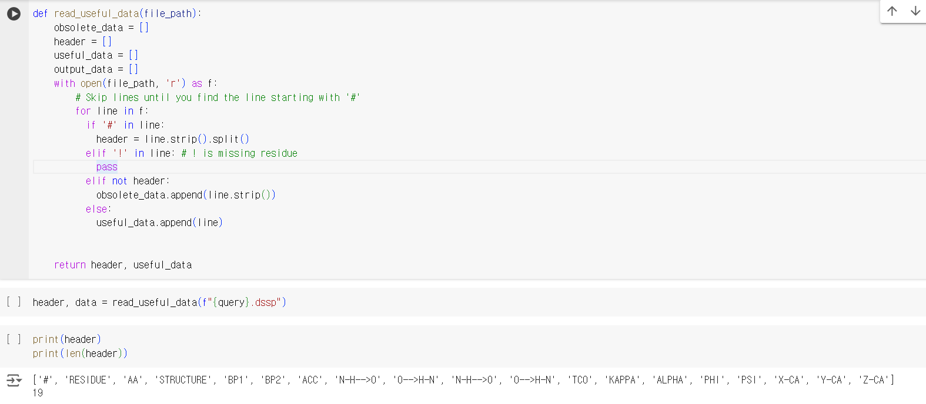
02. 데이터 전처리
PDB DSSP data에서 useful data 불러오기
Residue, AA, structure 등의 정보

Slide 23
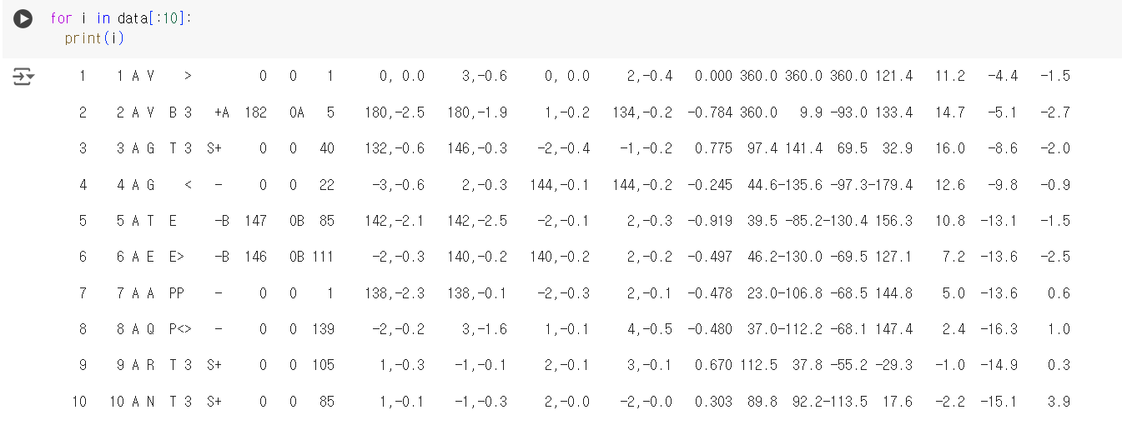
02. 데이터 전처리

Slide 24
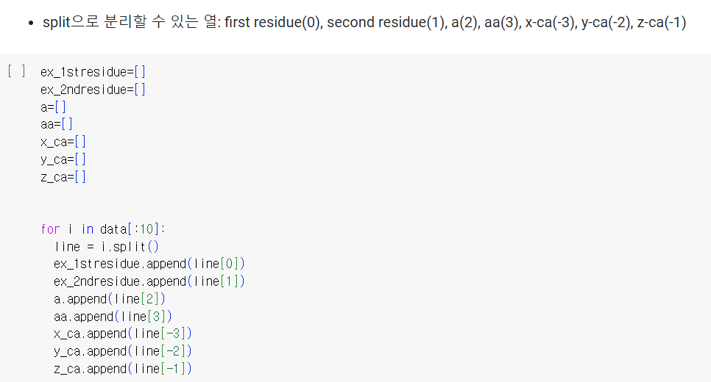
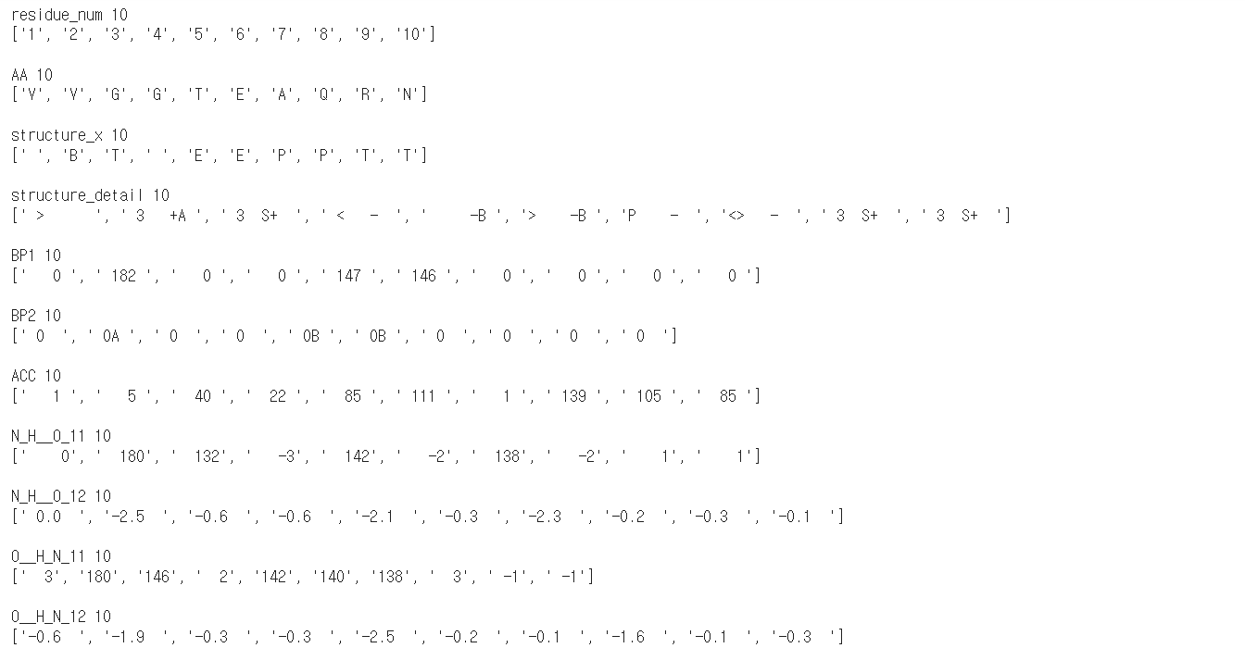
02. 데이터 전처리
Split으로 열마다 분리.

Slide 25
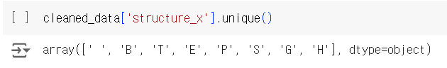
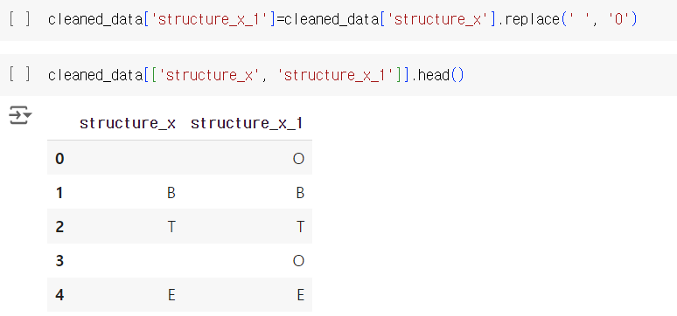
02. 데이터 전처리
DataFrame으로 만들어서 공백 확인.
O(Others)로 처리

Slide 26
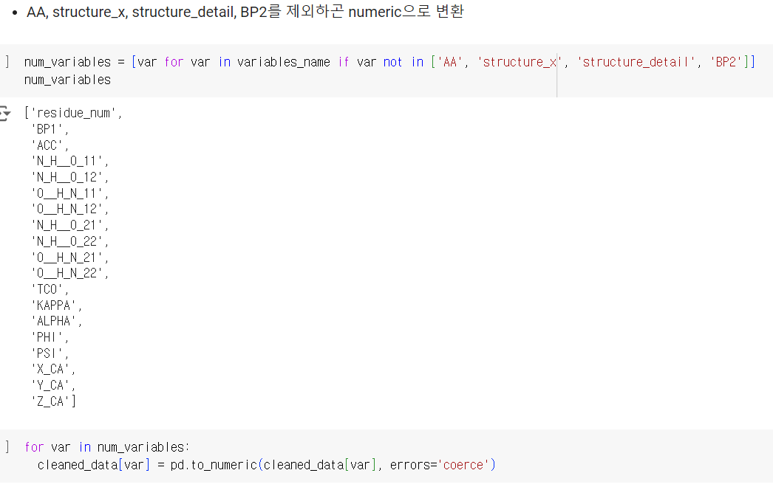
02. 데이터 전처리
AA, structure_x, structure_detail, BP2를 제외하고 numeric 데이터로 변환

Slide 27
03. Model

Slide 28
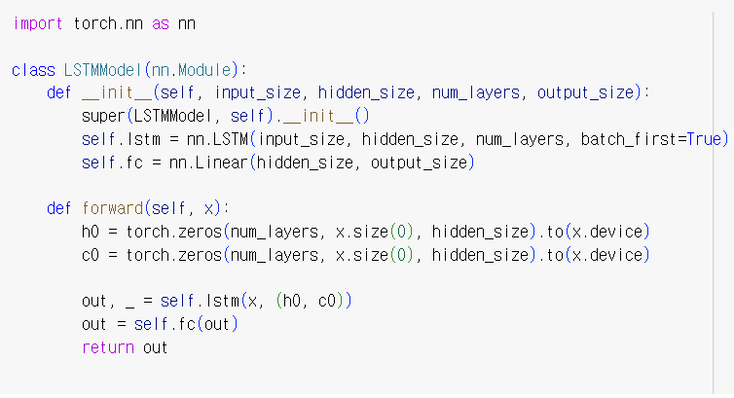
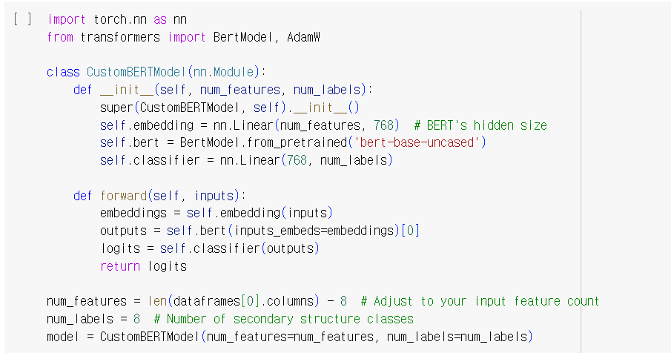
03. 모델 구성
앞선 논문 스터디에서 언어 모델, Transformer (BERT) 가 자주 사용되었음
LSTM, BERT 모델 시도
LSTM
BERT

Slide 29
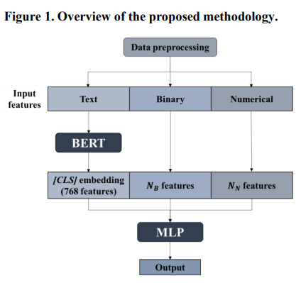
03. 모델 구성
BERT 모델은 input이 sequence or sentence
≠ 우리 모델 input은 numeric + categorical data
→ BERT는 우리 데이터에 적합하지 않음 !
LSTM 모델로 진행
Notes:
결과 위주로 발표할거면 안넣어도 돼
사진 논문 캡쳐한걸로 다시 넣기

Slide 30
04. Train / Test

Slide 31
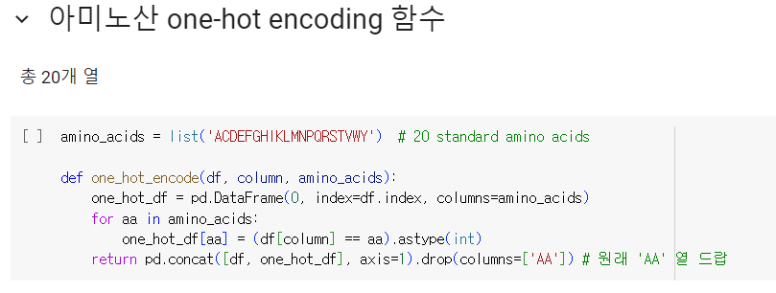
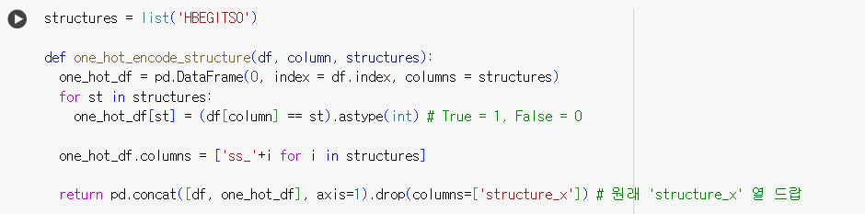
04. Train
AA, structure_x, structure_detail 열 one-hot encoding 진행

Slide 32
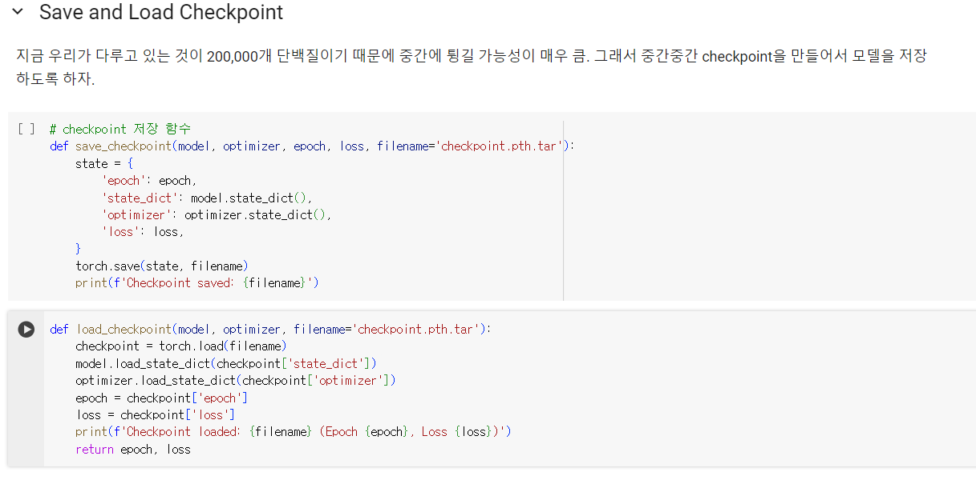
04. Train
2만개의 단백질 데이터를 다루기 때문에 checkpoint로 모델 저장

Slide 33
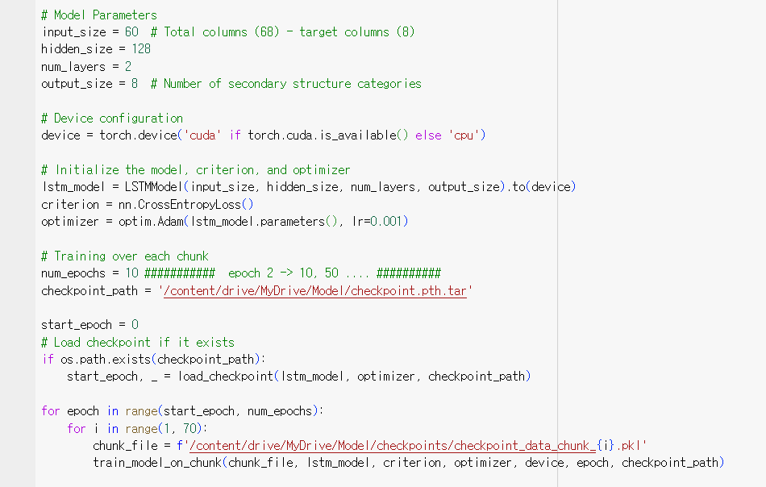
04. Train
LSTM model
Loss : CrossEntropy
Optimizer : Adam 으로 설정
Epoch는 10, 50으로 진행
100개 chunk 파일 중
70개를 trian에 사용

Slide 34
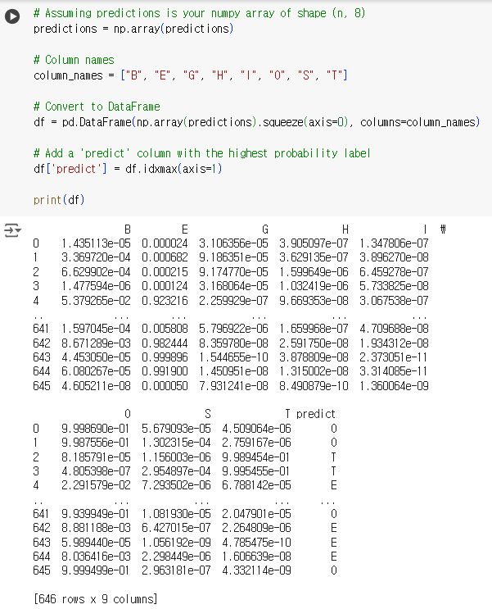
04. Test
나머지 30개의 chunk 파일로 test.
다음과 같이 각 이차구조 (B, E, G, H, I, O, S, T)
에 대한 확률 예측.

Slide 35
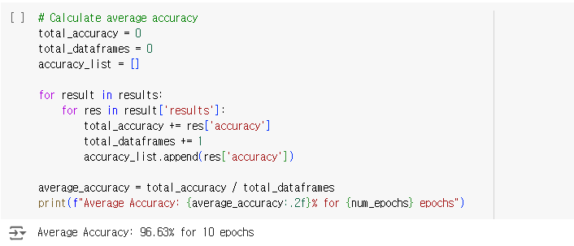
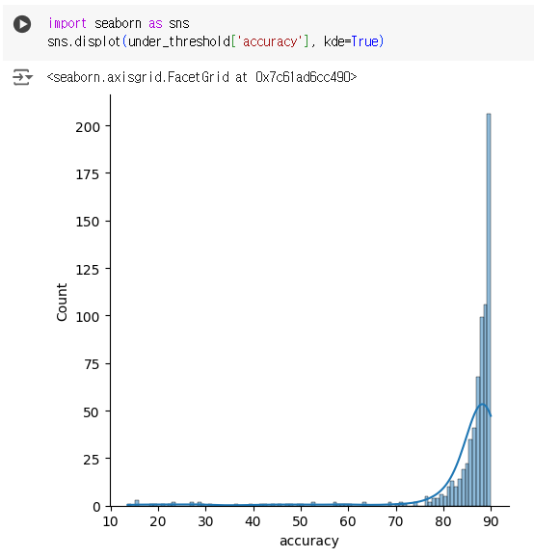
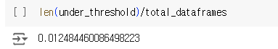
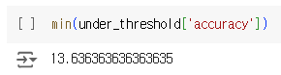
04. Test
10 epochs test → 96.63% accuracy
90%보다 낮은 정확도는 threshold에 기록.

Slide 36
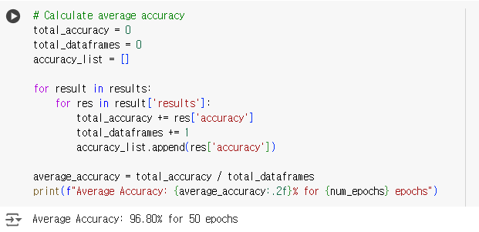
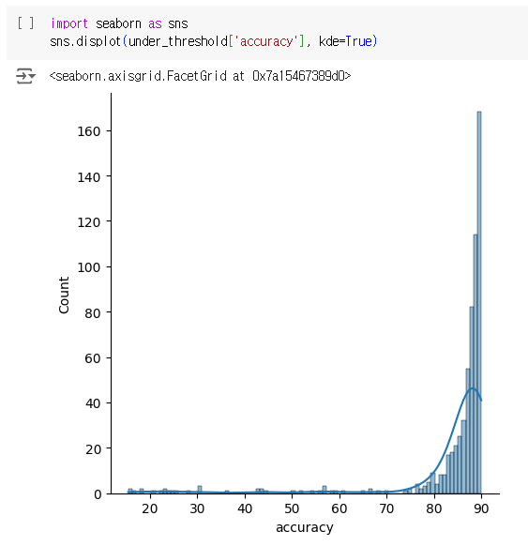
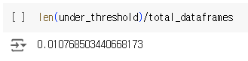
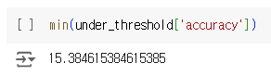
04. Test
50 epochs test → 96.80% 로 약간 상승
10 epochs보다 조금 개선된 모습

Slide 37
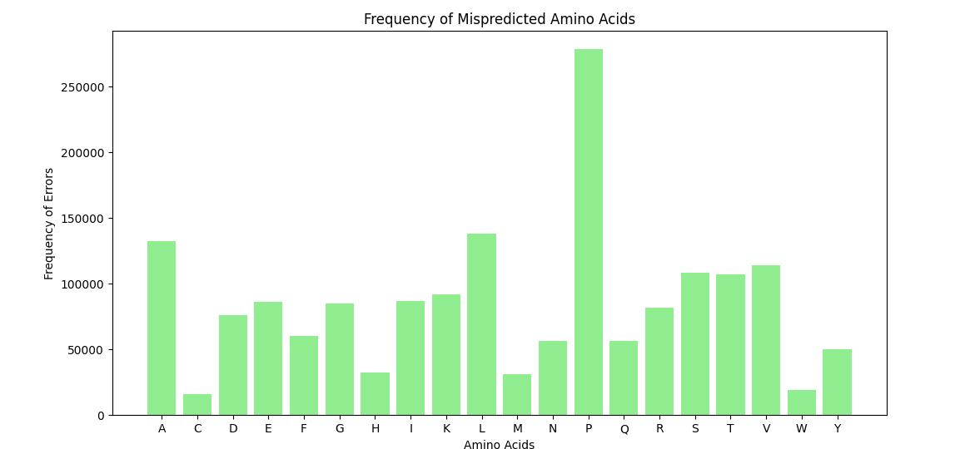
04. Results
Proline 오류 최대: alpha-helix를 불안정하게 만드는 특징
Cysteine 오류 최소: beta-sheet을 안정하게 만드는 특징

Slide 38
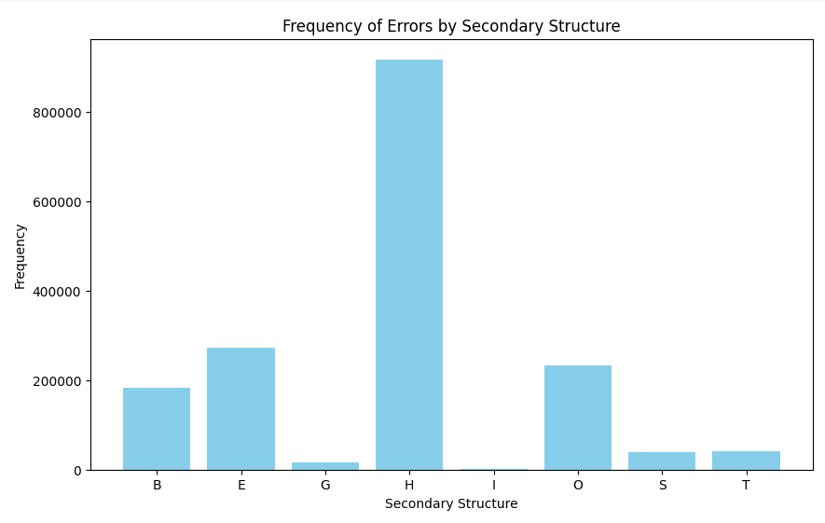
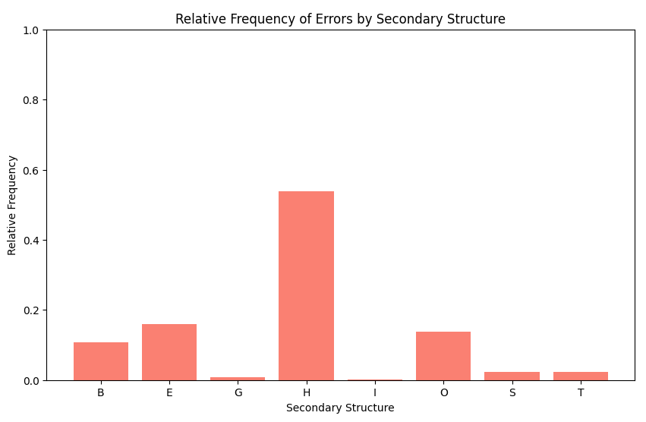
04. Results
H 오류가 가장 많음: alpha-helix 오류가 가장 많음
G, I 오류가 가장 적음: 310-helix와 π-helix (alpha와 beta의 중간 형태)
→ Alpha helix보다 beta-sheet 형태 예측에 강세

Slide 39

04. Discussion:Limitation
AlphaFold가 CASP14에 우승했던 CASP16에 observer 자격으로 참여하는 것이 프로젝트 목표 → output 형식이 달라 중도 포기
FASTA → mmcif 파일의 형식으로 단백질 구조 예측
Mmcif 파일의 경우 모든 원자의 좌표가 있음
DSSP의 경우 Ca 만 있어 형식이 맞지 않음

Slide 40
04. Discussion:Limitation
DSSP 데이터가 있는 단백질의 구조 예측만 가능하다. → 개선하려면 mmcif 파일로 training
testing set이 따로 없어서 전체 데이터를 다운로드 받고, train-test를 나눴다. → CASP 등 대회를 통해 testing 하기
CASP 대회의 경우 형식이 FASTA input, mmcif output이기 때문에 DSSP를 사용하면 해당 task는 수행 불가 → DSSP외의 최신 데이터베이스 사용
DSSP 데이터베이스 자체의 한계 (1983년 개발, 2010년 update)
mmcif의 경우 모든 원자의 X, Y, Z 좌표가 명시되어, 더 많은 정보 보유
DSSP의 경우 Cα의 X, Y, Z 좌표만 있다 →mmcif output으로 예측 어려움

Slide 41
04. Discussion:Contribution
KUBIG 최초의 bioinformatics 프로젝트
2년 뒤 CASP17에 도전할 경우 참고할 시행착오
Biopython DSSP 모듈: structure information 생략
HMM: MMseq2 불러오는데 어려움 → Google Colab 문제로 추정
Training 형색: mmcif 형식으로 해야
대용량 데이터 분석 (총 86GB) 경험

Slide 42





Thank You

